Slide 1
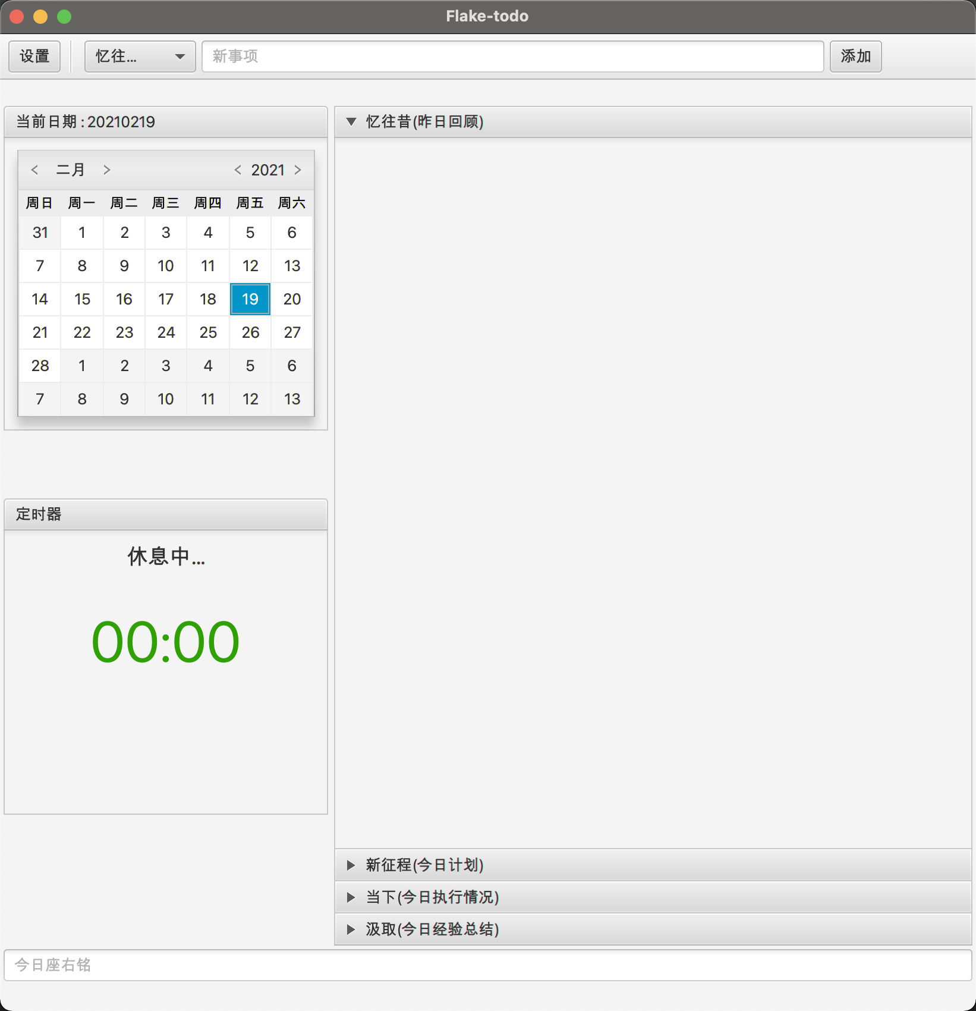
1. 全局视图: 根据优先级排列未完成任务

Slide 2
1
2
3
4

Slide 3
1
2
3
4

Slide 4
1
2
3
4

